Slide 1


PARDUS
Projet réalisé par :
Guillaume BONNET
Romain MUNOS
PROJET ISN
Sous la direction de :
M. Turro

Slide 2
INTRODUCTION

Slide 3
QUEL EST LE BUT DU PROJET ?
POURQUOI EXISTE-IL ?
À QUI S’ADRESSE-T-IL ?

Slide 4
PRÉSENTATION DU PROJET

Slide 5




LANGAGES UTILISÉS
HTML 5
CSS 3
JavaScript
Python 3

Slide 6




BIBLIOTHÈQUES UTILISÉES
CSS 3
JavaScript
Jquery
PopperJS
Bootstrap
Font Awesome

Slide 7

BIBLIOTHÈQUES UTILISÉES
Python 3
PILLOW

Slide 8
CAHIER DES CHARGES
Toutes les pages :
En-tête :
  Titre du site
  Slogan du site
Barre de navigation
  Liens
  Barre de recherche
Pied de page
  Titre du site
  Slogan
  Liens
Visiteur :
Accueil :
  Prévisualisation
  d’articles
Catégories
  Liste des catégories
Article
  Contenu de l’article
  Détails sur l’article
  Espace commentaire
Contact
Utilisateur :
Espace membre :
  Inscription
  Connexion
  Paramètres
Profil
  Informations
  Articles publiés
+ Pages accessibles au
visiteur
Administrateur : Accès à l’administration (Gestion des articles, catégories, commentaires et messages via le formulaire de contact)

Slide 9
RÉPARTITION DES TÂCHES
NOMS | TÂCHES
Guillaume BONNET | Modèle HTML & CSS de la page d’accueil, des catégories, du filtre d’article par catégorie/date/recherche, du profil d’utilisateur
 | JavaScript propre au projet
 | Gestion des modèles Django
Romain MUNOS | Modèle HTML & CSS de la page d’article, de contact, de connexion, d’inscription et des paramètres utilisateurs
 | Gestion des formulaires Django
Commun | Gestion de l’administration, des vues et de la distributions des URLs Django

Slide 10
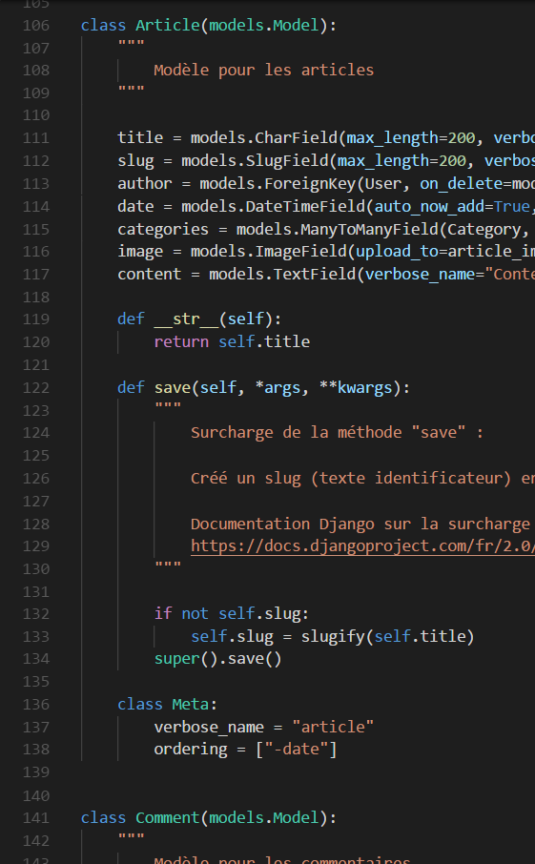
CODE :
LES MODÈLES

Slide 11
À QUOI SERVENT-ILS ?

Slide 12
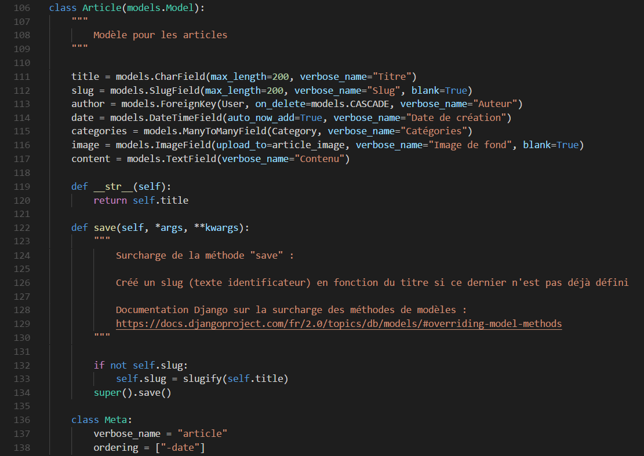
EXEMPLE DE MODÈLE : ARTICLE

Slide 13
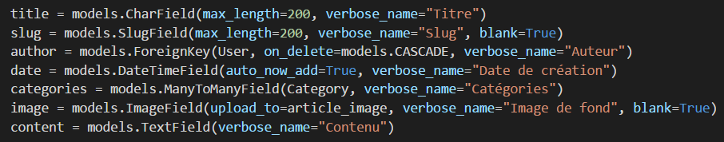
EXEMPLE DE MODÈLE : ARTICLE

Slide 14
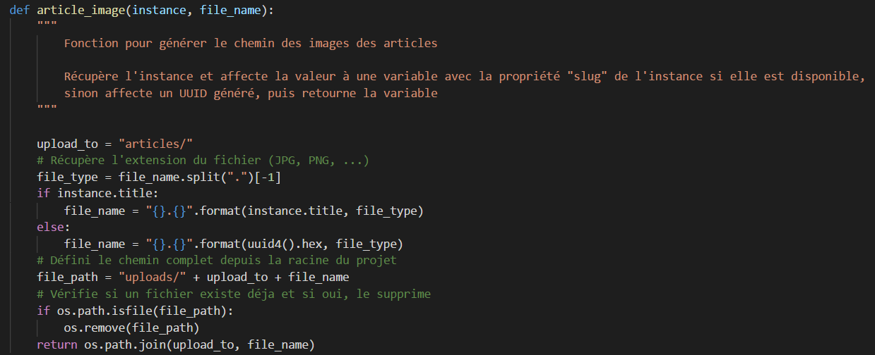
EXEMPLE DE MODÈLE : ARTICLE

Slide 15
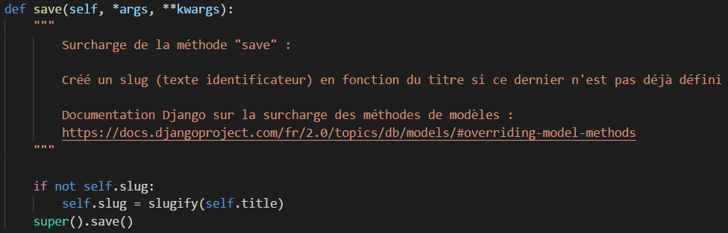
EXEMPLE DE MODÈLE : ARTICLE

Slide 16


EXEMPLE DE MODÈLE : ARTICLE

Slide 17
EXEMPLE DE MODÈLE : ARTICLE

Slide 18
CONCLUSION

Slide 19
POINTS POSITIFS
POINTS À AMÉLIORER
APPLICATION FLEXIBLE

Slide 20
MERCI POUR VOTRE ÉCOUTE

